Slide 1
KOMITET POMOCY DZIECIOM POLSKIM SPRAWOZDANIE FINANSOWE 31 GRUDZIEN 2016

Slide 2
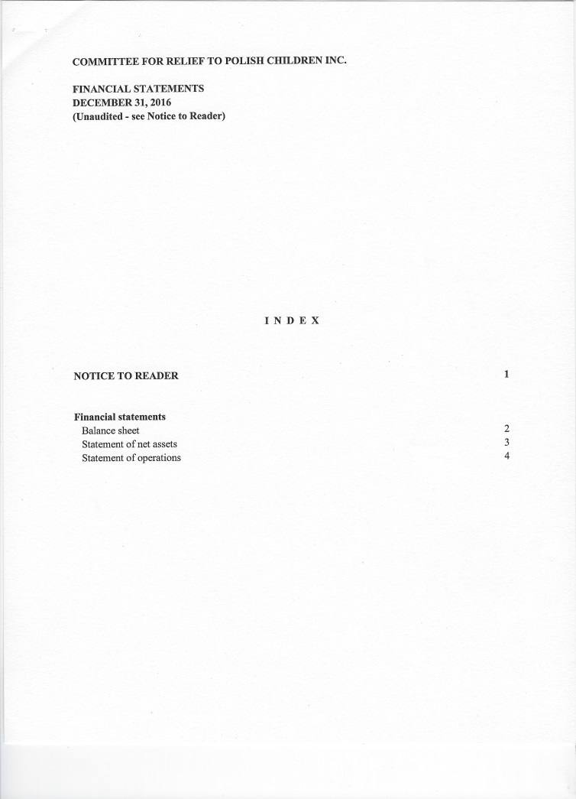
SPIS TRESCI

Slide 3
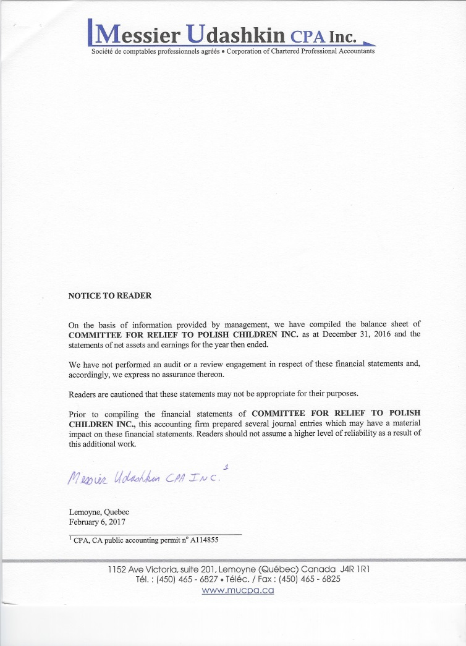
UWAGI WSTEPNE

Slide 4
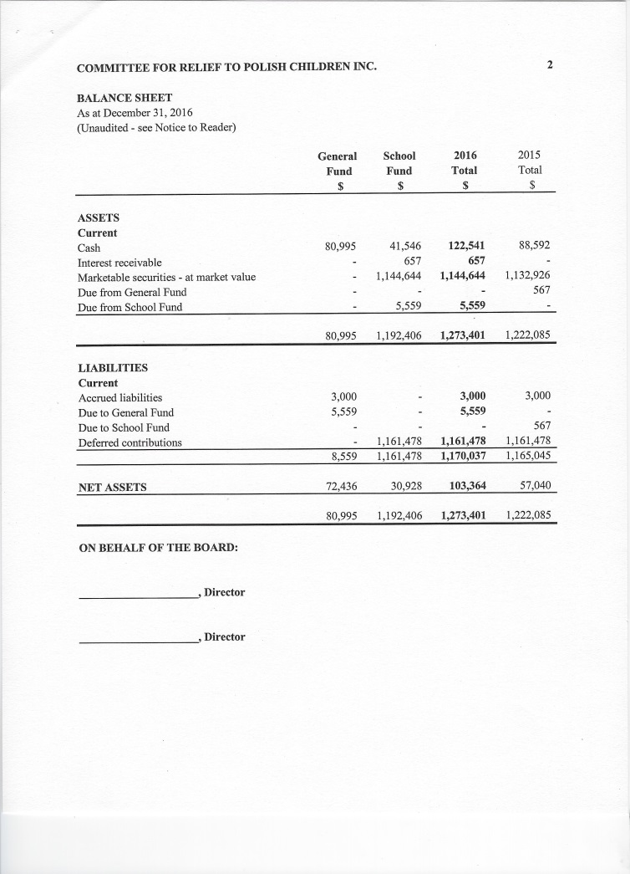
BILANS sporzadzony na 31 grudzien 2016

Slide 5
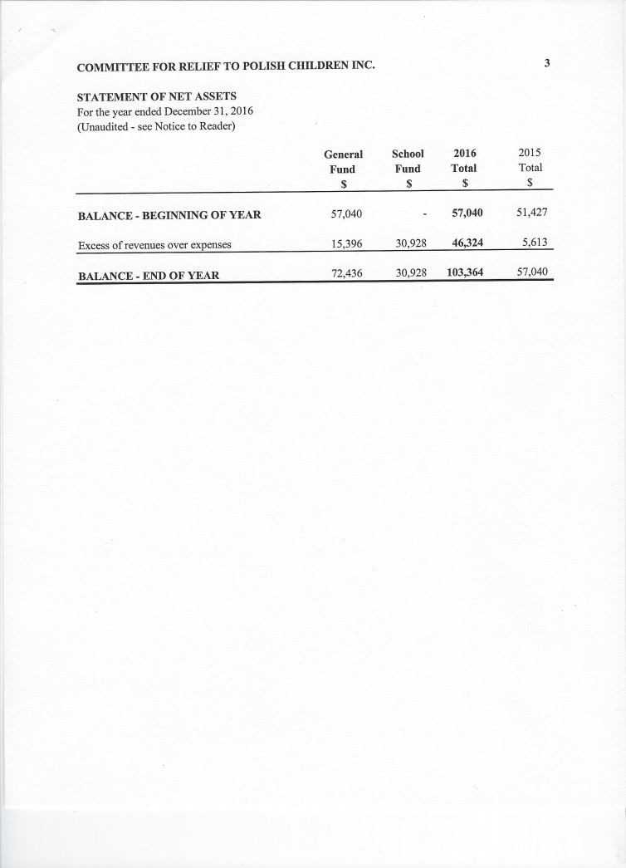
BILANS sporzadzony na 31 grudzien 2016

Slide 6
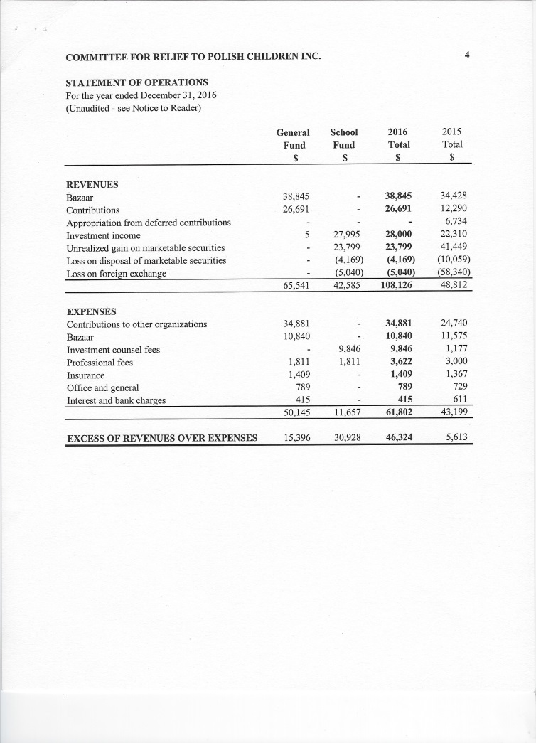
RACHUNEK ZYSKOW I STRAT sporzadzony na 31 grudzien 2016

Slide 7
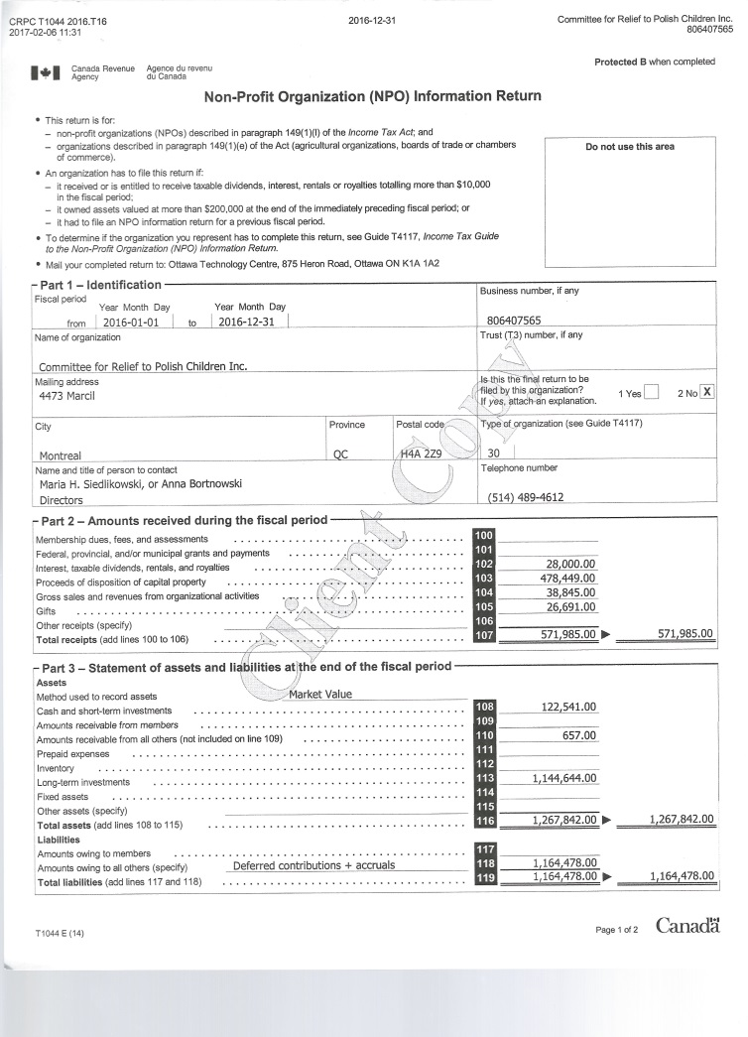
Information Return

Slide 8
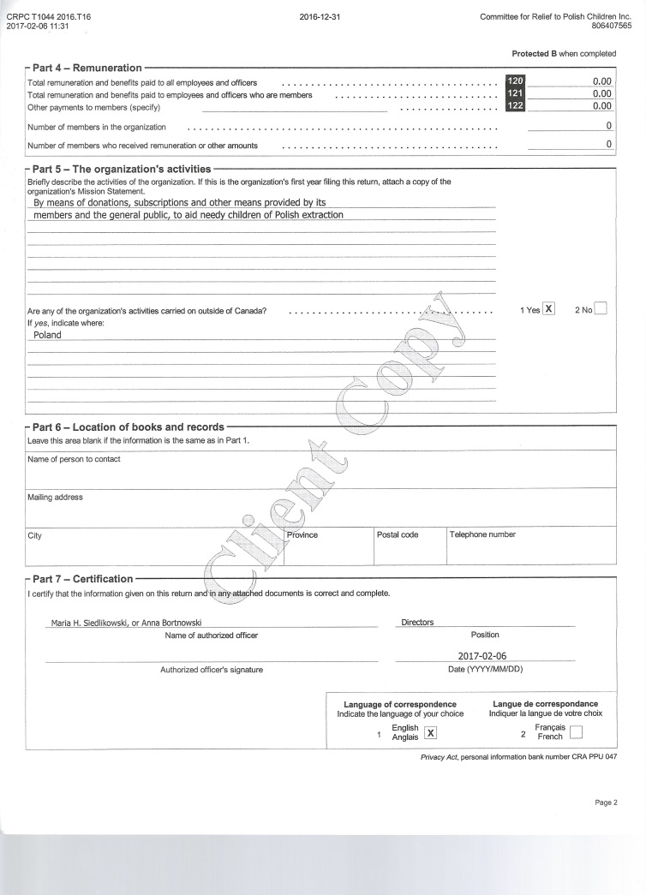
Information Return

Slide 9
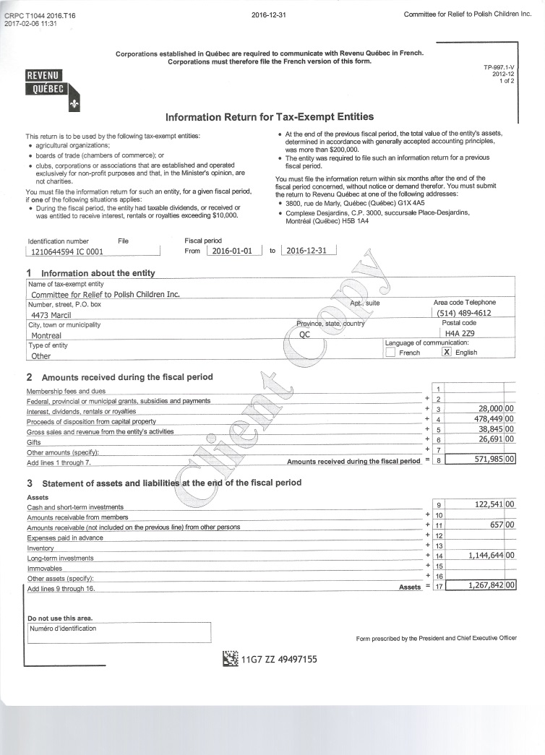
Information Return

Slide 10
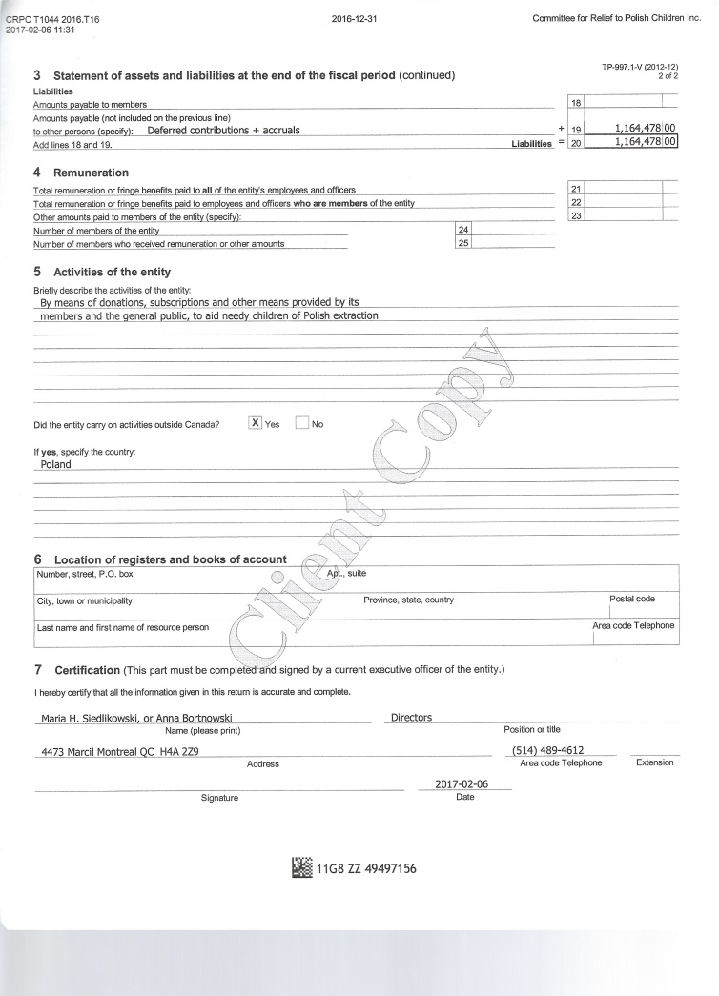
Information Return

